Slide 1
Уголовное право
Презентация учителя МБОУ СО школа п.Уральский
Губановой Ю.Л.

Slide 2
План
Уголовное право
Уголовный кодекс
Преступление
Юридическая ответственность
Состав преступления
Обстоятельства исключающие уголовную ответственность
Виды преступлений
Уголовное наказание

Slide 3
Уголовное право – это отрасль права, совокупность юридических норм, которые определяют преступность и наказуемость деяния, а также основания уголовной ответственности и освобождения от неё.

Slide 4
Предмет уголовного права
Общественные отношения, возникающие с момента совершения преступления.

Slide 5
Предмет уголовного права
Общественные отношения, связанные с удержанием лица от преступного посягательства посредством угрозы наказания, содержащейся в уголовно-правовых нормах

Slide 6
Предмет уголовного права
Общественные отношения, входящих в предмет Уголовного права, возникают при реализации гражданами права на причинение вреда при защите от опасных посягательств при необходимой обороне, а также при крайней необходимости и других обстоятельствах, исключающих преступность деяния.

Slide 7
Задачи уголовного права
Защита прав и свобод личности
Защита интересов государства и общества
Охрана правопорядка

Slide 8
Принцип уголовного права
«То деяние, которое не рассматривается в уголовном законе в качестве преступления, преступлением не является».

Slide 9
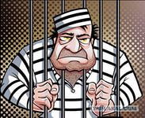
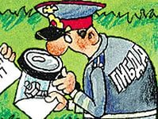
Субъекты уголовного права
Физическое лицо, совершившее запрещенное уголовным законом деяние
Государство в лице суда, следователя, прокурора, органа дознания.

Slide 10
Методы уголовного права
В отличие от других норм права, устанавливающих дозволения, предписания и запреты, уголовно-правовые нормы устанавливают почти исключительно запреты, а суть предписаний сводится к неукоснительному соблюдению этих запретов.

Slide 11
Методы уголовного права
Уголовное право характеризуется и особыми методами охраны общественных отношений: применение уголовно-правовых санкций, т.е. различных видов уголовного наказания; освобождение от уголовной ответственности: применение принудительных мер медицинского характера.

Slide 12
Уголовный кодекс
Общая часть
Особенная часть

Slide 13
Общая часть
Основные понятия и принципы уголовного права

Slide 14
Особенная часть
Перечень конкретных преступлений и наказания за них.

Slide 15
Понятие преступления
Преступление- это предусмотренное уголовным законом противоправное, виновное и наказуемое деяние, причиняющее существенный вред общественным отношениям или создающее угрозу причинения такого вреда.

Slide 16
Признаки преступления
1. Противоправность, которая определяется как нарушение норм уголовного закона.

Slide 17
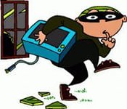
Признаки преступления
2. Особая общественная опасность. Она толкуется как причинение значительного вреда различным общественным отношениям.

Slide 18
Признаки преступления
3. Виновность предполагает наличие вины в форме умысла или неосторожности.

Slide 19
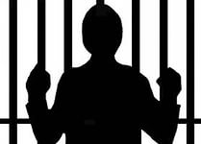
Признаки преступления
4. Наказуемость. Каждое преступление должно быть наказано.

Slide 20
Основания юридической ответственности
Фактическое
Юридическое

Slide 21
Фактическое основание
Означает характеристику поведения субъекта, т.е. совершение им общественно- опасного деяния

Slide 22
Юридическое основание
Наличие состава преступления, под которым понимается совокупность признаков, характеризующих данное общественно- опасное деяние как преступление.

Slide 23
Состав преступления
Объект
Субъект
Объективная сторона
Субъективная сторона

Slide 24
Объект преступления
Это общественные отношения, которым причинён вред.

Slide 25
Объективная сторона преступления
Это внешнее его проявление:
1. Наличие общественно – опасного деяния выраженного в форме действия или бездействия
2.Общественно- опасные последствия деяния
3. Причинно-следственная связь между ними.

Slide 26
Субъект преступления
Физическое лицо
Способное нести уголовную ответственность, т.е. достигшее определённого возраста и осознающее опасность своих действий (вменяемое)
Возраст наступления уголовной ответственности 16 лет, за особо тяжкие преступления с 14 лет.

Slide 27
Субъективная сторона преступления
Это психическое отношение лица к совершаемому им противоправному деянию, проявляющееся в форме вины (умысел или неосторожность), мотива и цели.

Slide 28
Обстоятельства исключающие уголовную ответственность
Необходимая оборона
Крайняя необходимость
Физическое или психическое принуждение, исполнение приказа или распоряжения
Причинение вреда при задержании лица, совершившего преступление

Slide 29
Необходимая оборона

Slide 30
Крайняя необходимость

Slide 31
Физическое или психическое принуждение, исполнение приказа или распоряжения

Slide 32
Причинение вреда при задержании лица, совершившего преступление

Slide 33
Обстоятельства отягощающие уголовную ответственность
1. Соучастие
2. Алкогольное или наркотическое опьянение
3. Совершение преступления лицом, ранее совершившим преступление
4. Наступление тяжких последствий в результате преступного деяния

Slide 34
Обстоятельства отягощающие уголовную ответственность
Вовлечение несовершеннолетних в преступление
Перечень отягощающих обстоятельств чётко определён в законе, и суд не может учитывать другие обстоятельства в качестве отягчающих.

Slide 35
Соучастие
Это совершение умышленного преступления двумя и более лицами.
1. исполнитель
2. организатор
3. подстрекатель
4. пособник

Slide 36
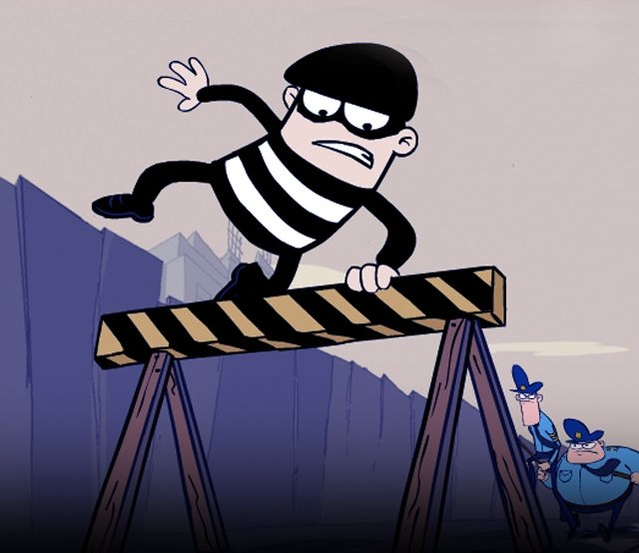
Исполнитель
Лицо, непосредственно совершившее преступление.

Slide 37
Организатор
Лицо, руководившее преступлением. Руководство может проявляться в составлении плана преступления, распределении ролей, активном лидерстве в преступлении.

Slide 38
Подстрекатель
Лицо, склонившее к совершении преступления

Slide 39
Пособник
Лицо, содействовавшее преступлению советами, представлением средств, устранением препятствий, сокрытием орудий преступления и т.д. Пособник должен осознавать, что его действия способствуют совершению преступления, и должен предвидеть вредные последствия своих действий.

Slide 40
Преступления против личности
Преступление против жизни человека:
Убийство
Доведение до самоубийства

Slide 41
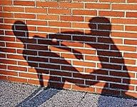
Преступления против личности
Преступление против здоровья человека (причинение телесных повреждений)

Slide 42
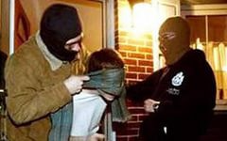
Преступления против личности
Половые преступления (изнасилование)
Преступления против личной свободы (похищение, захват заложников)

Slide 43
Преступления против личности
Преступления против чести и достоинства (клевета)

Slide 44
Преступления против личности
Преступления против конституционных прав граждан (нарушение тайны переписки, избирательных прав, норм охраны труда)

Slide 45
Преступления против собственности
1. Некорыстные преступления (уничтожение или повреждение чужого имущества)
2. Корыстные преступления (кража, грабёж, разбой, мошенничество, вымогательство)

Slide 46
Преступления против собственности
Кража- это тайное ненасильственное похищение чужого имущества.

Slide 47
Преступления против собственности
Грабёж- это открытое изъятие имущества из владения как без насилия, так и с применением насилия, не опасного для жизни и здоровья потерпевшего.

Slide 48
Преступления против собственности
Разбой- это нападение в целях завладения имуществом, соединённое с насилием, опасным для жизни и здоровья потерпевшего.

Slide 49
Преступления против собственности
Мошенничество- это завладение чужим имуществом путём обмана или злоупотребления доверием.

Slide 50
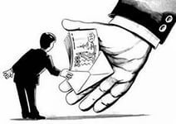
Преступления против собственности
Вымогательство- это требование передачи имущества под угрозой насилия над личностью потерпевшего или его родственниками, оглашение позорящих сведений или уничтожение имущества.

Slide 51
Экономические преступления
Воспрепятствование предпринимательской деятельности.
Ограничение конкуренции
Незаконное предпринимательство
Контрабанда
Уклонение от уплаты налогов

Slide 52
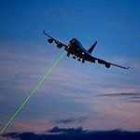
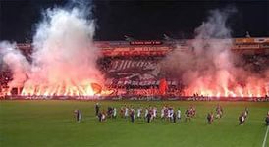
Преступления против общественного порядка
Хулиганство (простое, злостное и особо злостное) отличается исключительным цинизмом и применением оружия.

Slide 53
Преступления
Изготовление и сбыт наркотических средств.

Slide 54
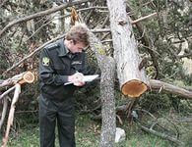
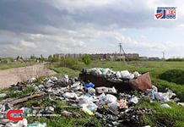
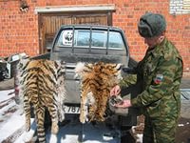
Преступления
Экологические

Slide 55
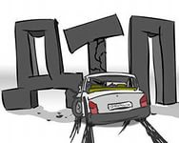
Преступления
Транспортные

Slide 56
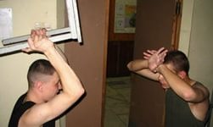
Преступления
Воинские

Slide 57
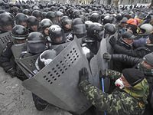
Государственные преступления
Государственная измена
Шпионаж
Насильственный захват власти
Терроризм

Slide 58
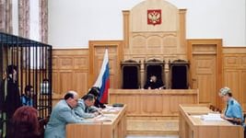
Уголовное наказание
Наказание возможно только по обвинительному приговору суда от имени государства, выступает правовым последствием преступления и порождает судимость.

Slide 59
Уголовное наказание
Цели наказания:
Исправление и перевоспитание преступника
Предупреждение совершения новых преступлений как самими осуждёнными, так и другими лицами.

Slide 60
Уголовное наказание
Основные - назначаются самостоятельно и нельзя присоединять к другим (лишение свободы)
Дополнительные – присоединяются к основным (конфискация имущества)

Slide 61
Виды уголовных наказаний
Лишение свободы
Исправительные работы без лишения свободы
Лишение права занимать определённые должности или заниматься определённой деятельностью
Штраф

Slide 62
Виды уголовных наказаний
Увольнение от должности
Возложение обязанности возместить причинённый вред
Общественное порицание
Конфискация имущества
Лишение воинского или специального звания

Slide 63
Виды уголовных наказаний
Особым видом наказания является смертная казнь, хотя в соответствии со статьёй 20 Конституции РФ она не приминяется

Slide 64
Смягчающие обстоятельства
Явка с повинной
Способствование раскрытию преступления
Совершение преступления впервые
Вследствие стечения обстоятельств

Slide 65
Смягчающие обстоятельства
В состоянии душевного волнения, вызванного неправомерными действиями потерпевшего
Совершение преступления несовершеннолетним
Превышение пределов необходимой обороны

